Slide 1
GIỚI THIỆU
HỆ THỐNG THI TUYỂN
CÔNG CHỨC LOẠI C
Tháng 09/2020

Slide 2
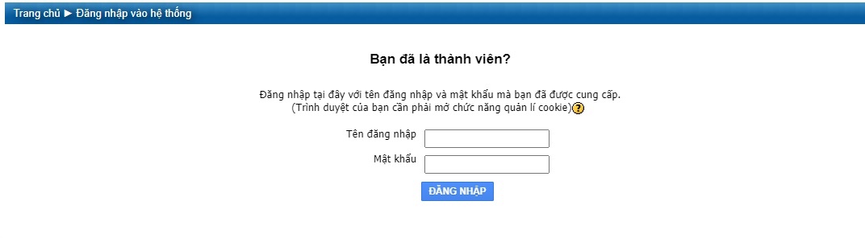
TRUY CẬP ĐỊA CHỈ
https://elcit.ctu.edu.vn/course/view.php?id=4253
Nhập tên đăng nhập và mật khẩu đã được cấp (khi vào phòng thi)

Slide 3
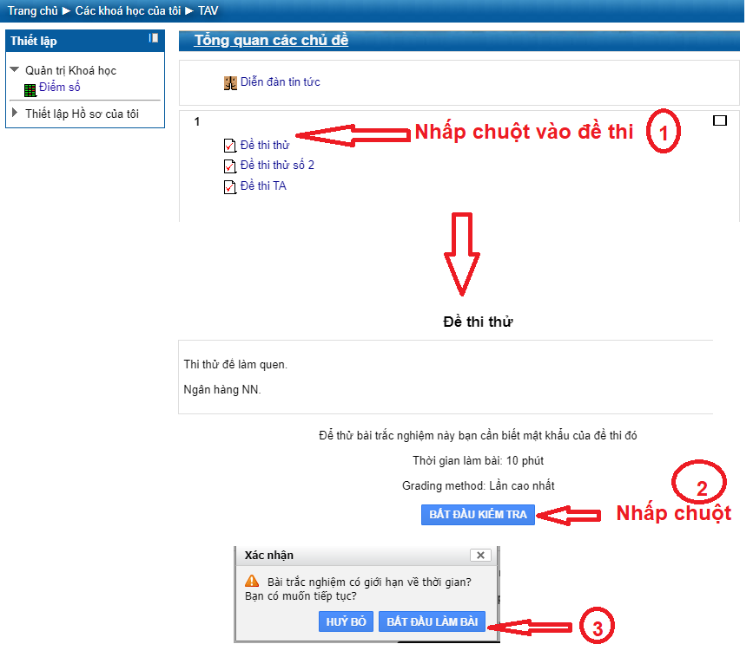
Đăng nhập thành công, vào đề thi

Slide 4
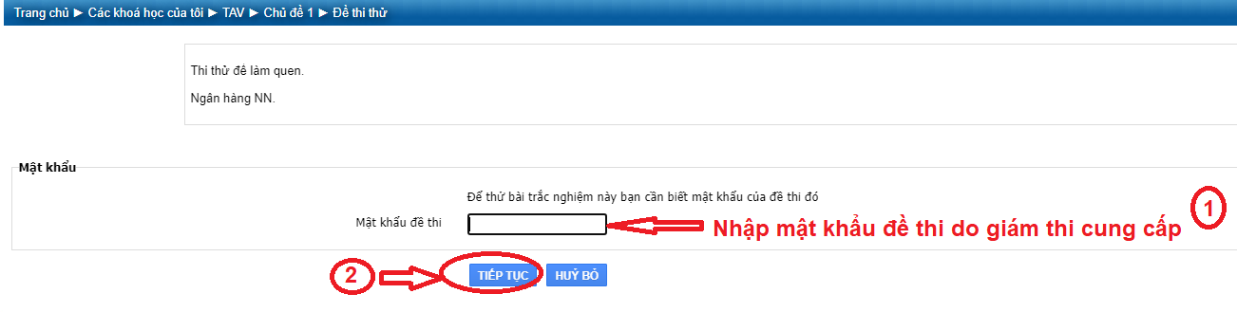
Nhập mật khẩu đề thi (giám thị cung cấp)

Slide 5
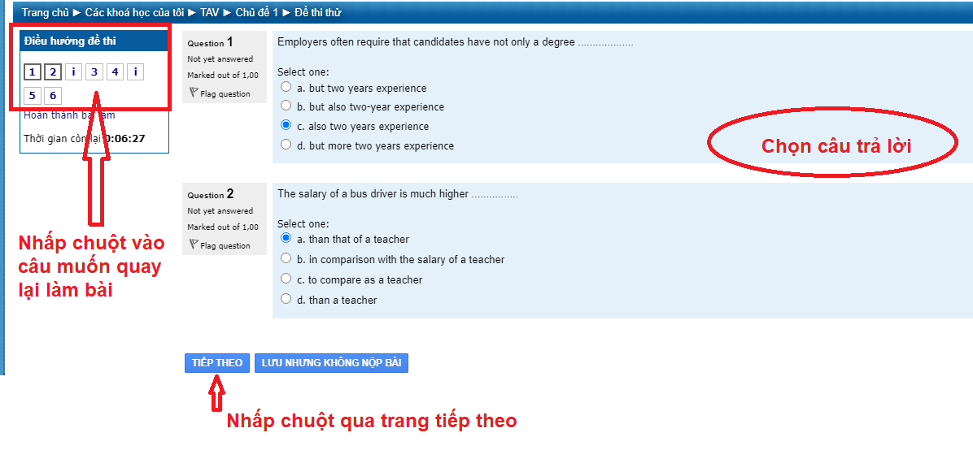
Giao diện làm bài

Slide 6
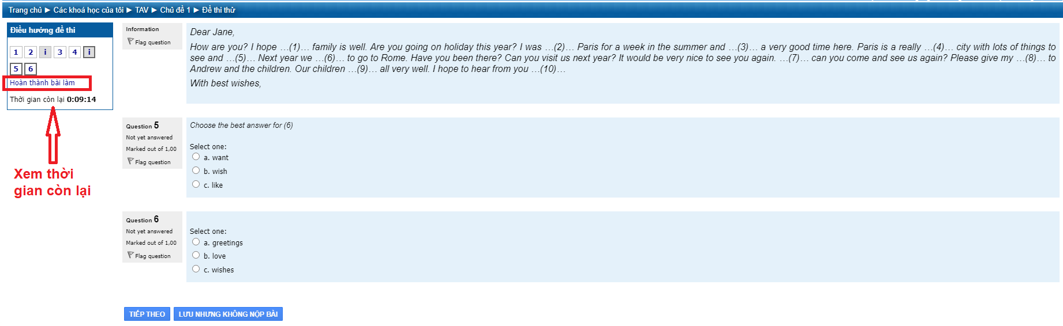
Giao diện làm bài (2)

Slide 7
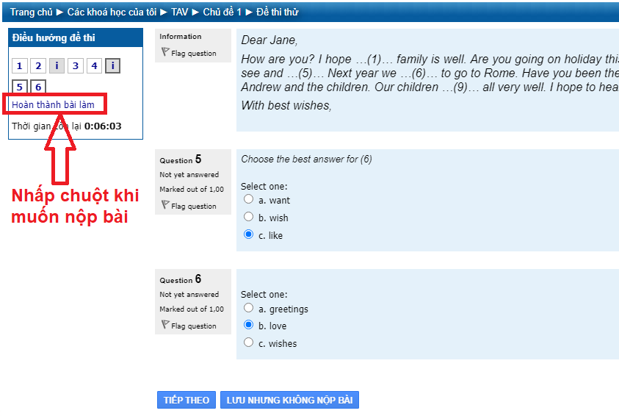
Giao diện làm bài (3)

Slide 8
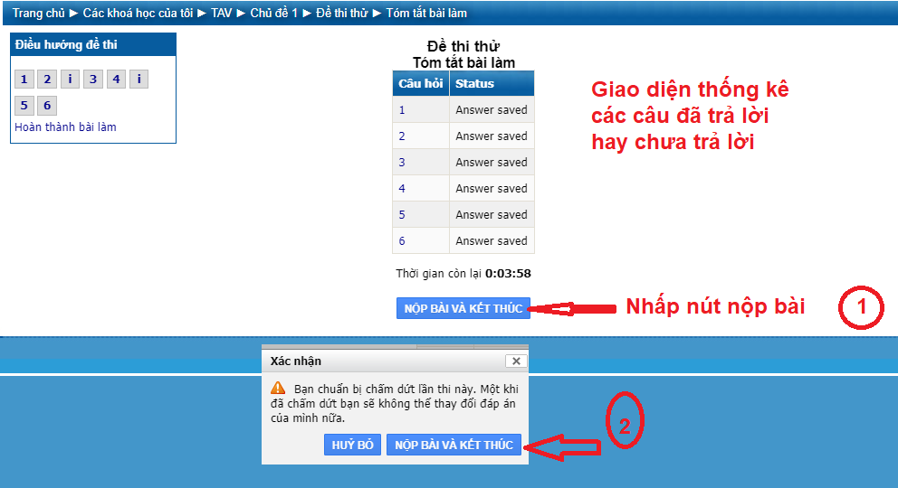
Nộp bài

Slide 9
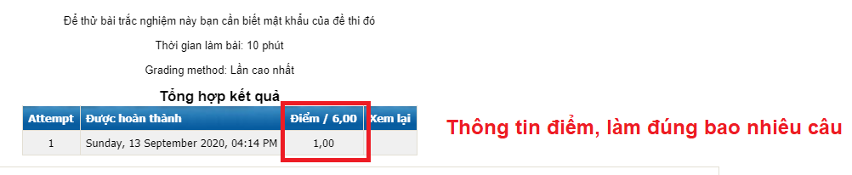
Kết quả

